Slide 1
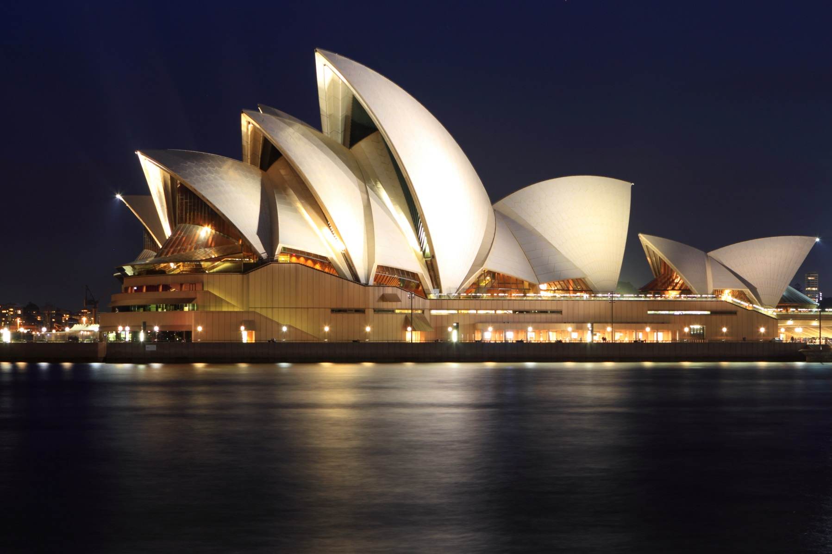
Sydney, Hauptstadt eines Kontinents

Slide 2
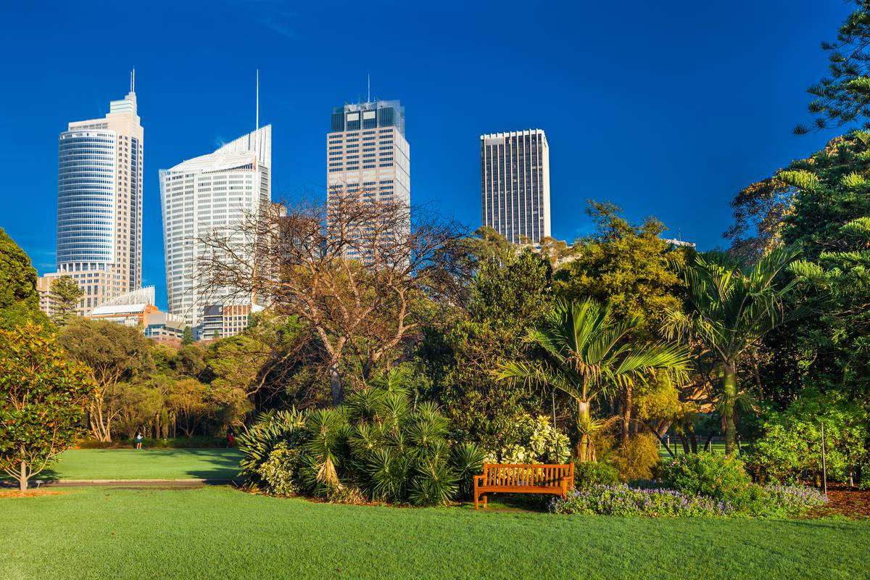
1. Sydney, die größte Stadt Australiens, wird jährlich von knapp 10 Millionen Menschen besucht. Das sind fast doppelt so viele Gäste, wie Sydney Einwohner hat.

Slide 3
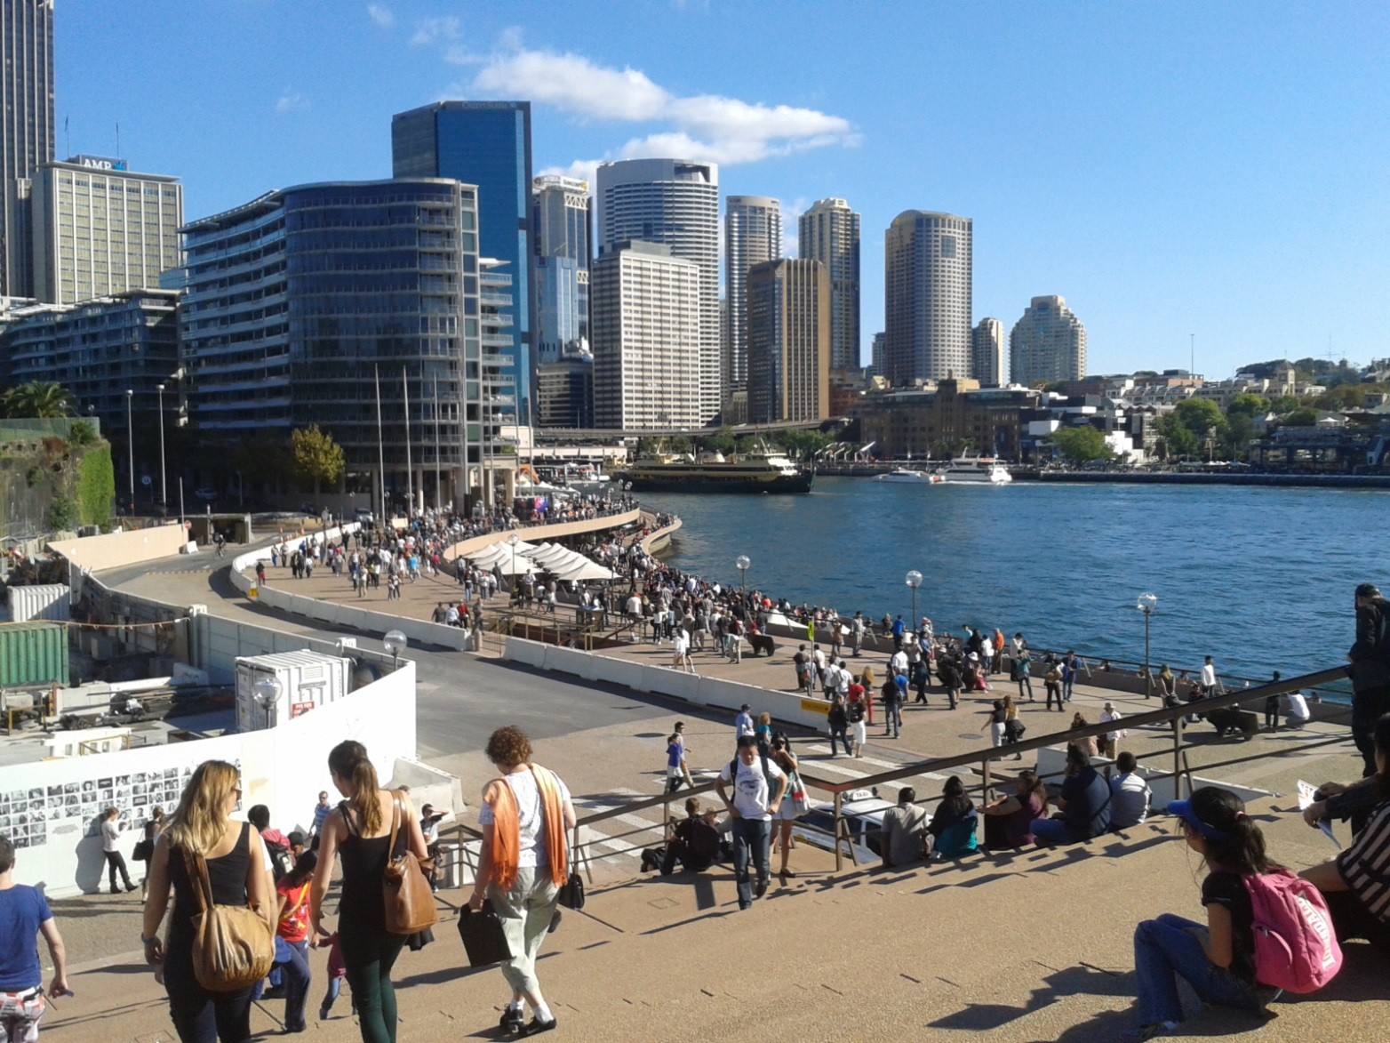
2. Sydney ist die zwölft teuerste Stadt der Welt mit Immobilienpreisen von knapp 18.000 Euro pro Quadratmeter.

Slide 4
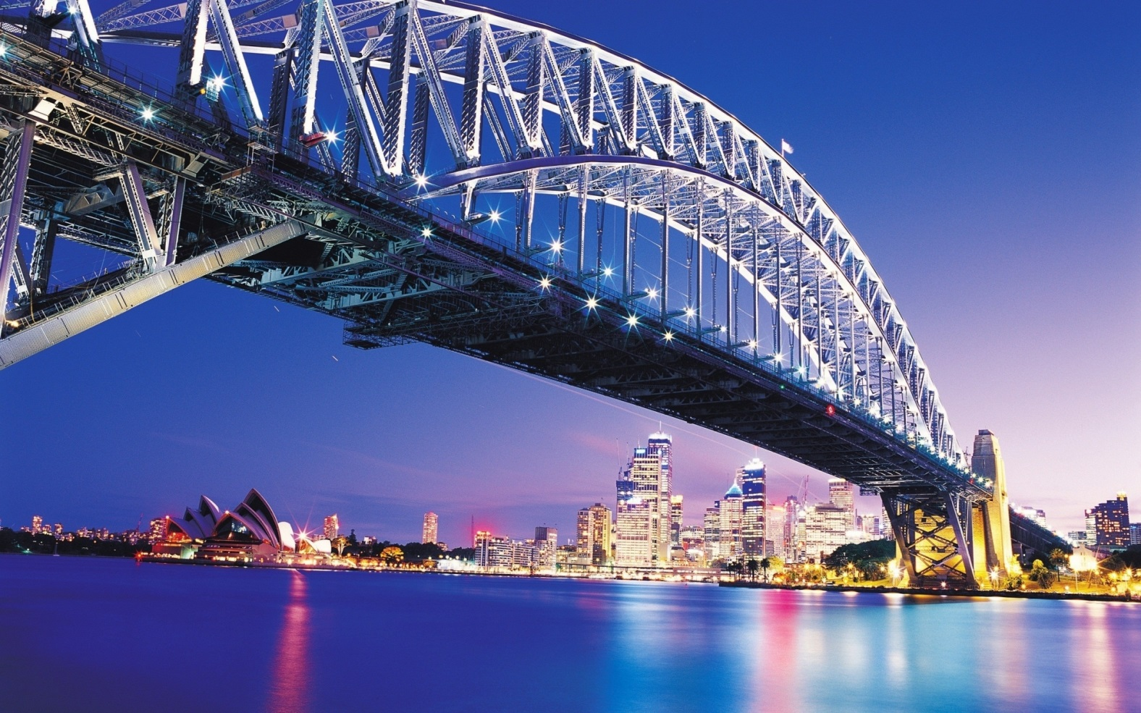
3. Die Sydney Harbour Bridge, ist mit ihrer Breite von 50 Metern die „Breiteste Brücke der Welt mit langer Spannweite“ (Guinness-Buch der Rekorde, 2004) und birgt darauf insgesamt acht Straßenspuren (davon eine Busspur), zwei Bahngleise, einen Fahrradweg und einen Fußweg.

Slide 5
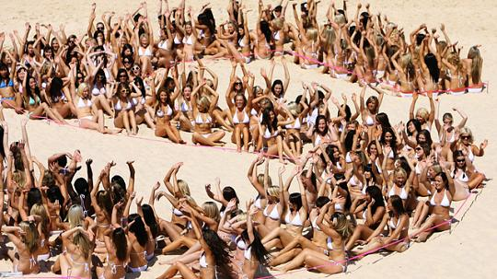
4. Am Bondi Beach wurde 2007 ein Guinness World Record für eines der größten Foto-Shootings gebrochen. 1.010 Frauen trugen für das Gruppenbild einen Bikini.

Slide 6
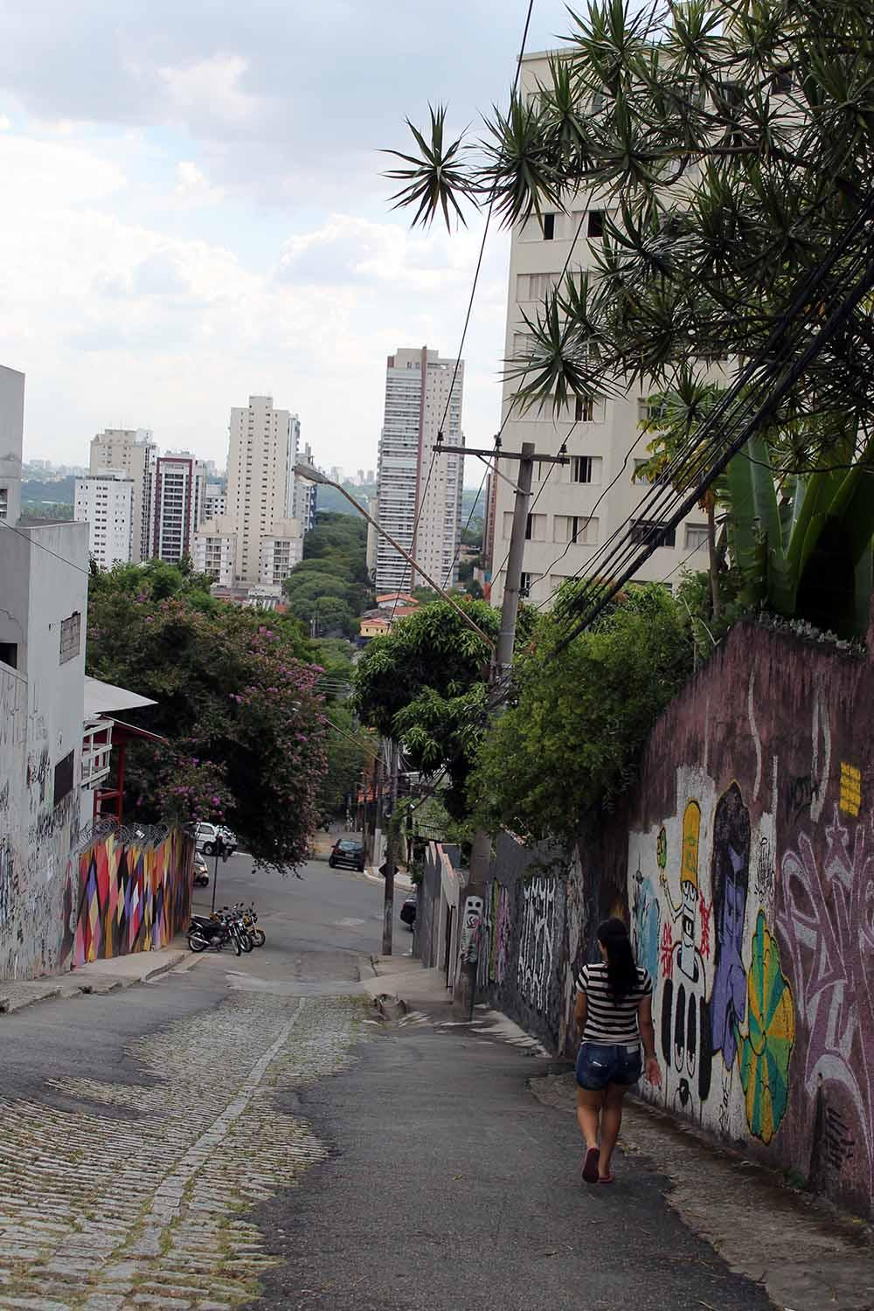
5. Sydney ist hügeliger als man denkt.
Für jemanden, der vom platten Land kommt, ist das wirklich überraschend.
Fahrradfahren in Sydney ist nicht nur lebensgefährlich wegen der fehlenden Infrastruktur, man braucht auch eine Menge Puste, und in der sommerlichen Hitze eine gute Stamina, wenn man auch nur irgendwohin gelangen will.

Slide 7
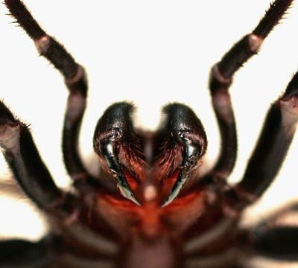
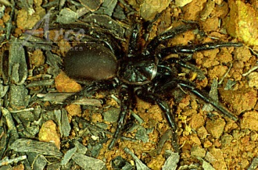
6. Die Sydney-Trichterspinne ist eines der gefährlichsten Tiere des Landes. Ihre Reißzähne sind größer als die so mancher Schlange. Ihr Biss führt innerhalb von 15 Minuten zum Tod.

Slide 8
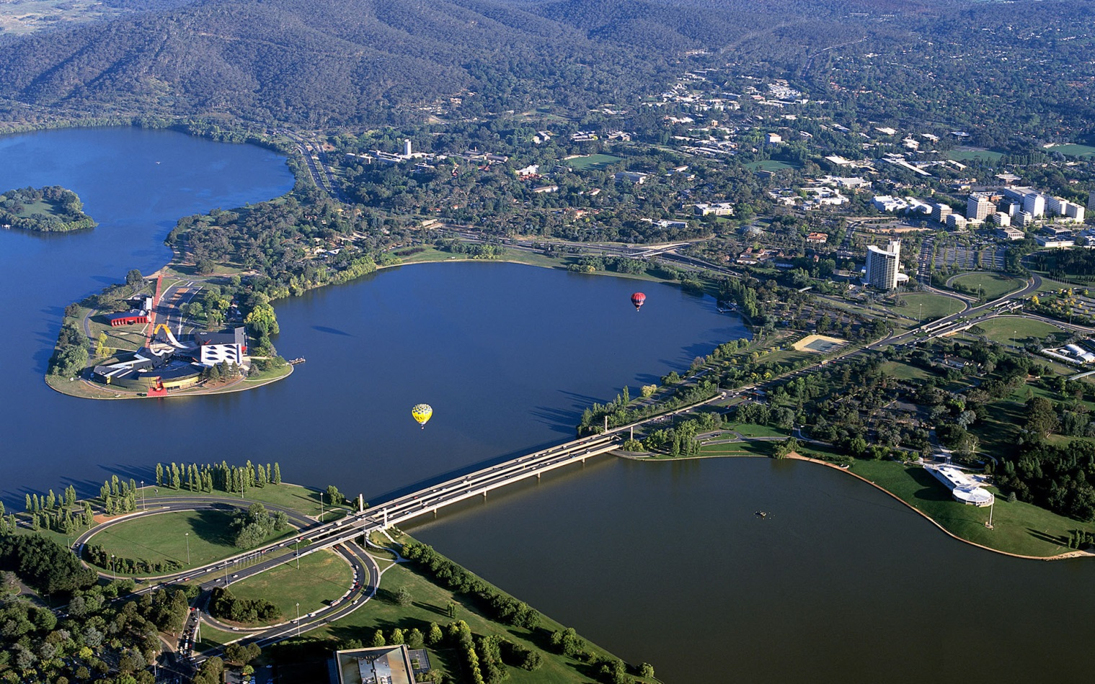
7. Wenn sich zwei streiten, freut sich der Dritte. Die australische Hauptstadt Canberra wurde 1908 nur gegründet, weil sich Sydney und Melbourne um den Titel der Hauptstadt gestritten haben.

Slide 9
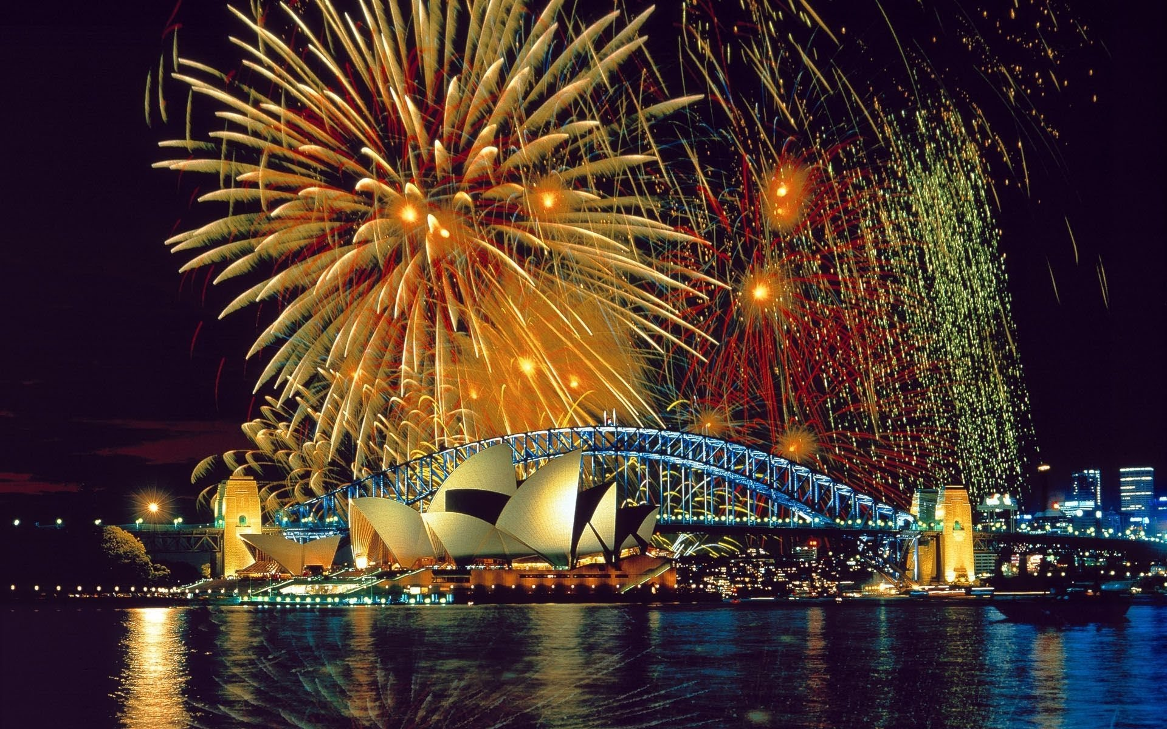
8. Sydney ist Multikulti: Englisch, Arabisch, Kantonesisch, Mandarin, Griechisch und Vietnamesisch sind die meist gesprochenen Sprachen in der Millionenstadt.

Slide 10
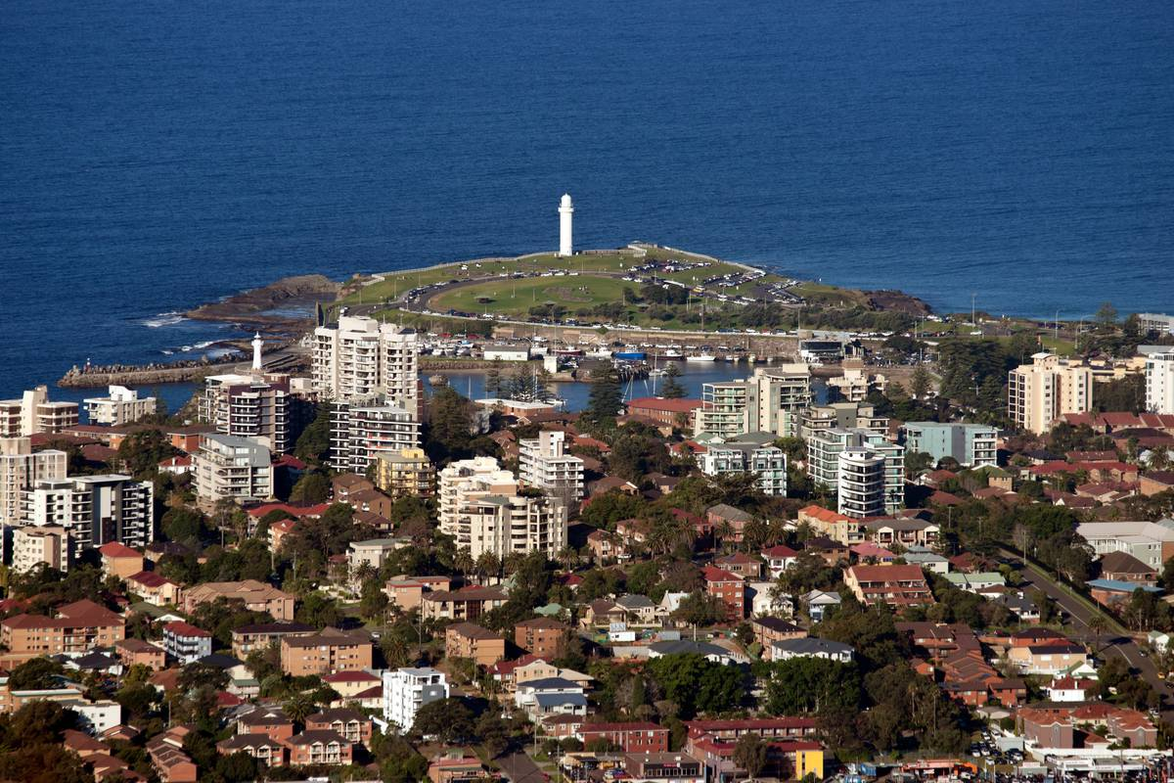
Schöne Landschaft in Sydney.

Slide 11
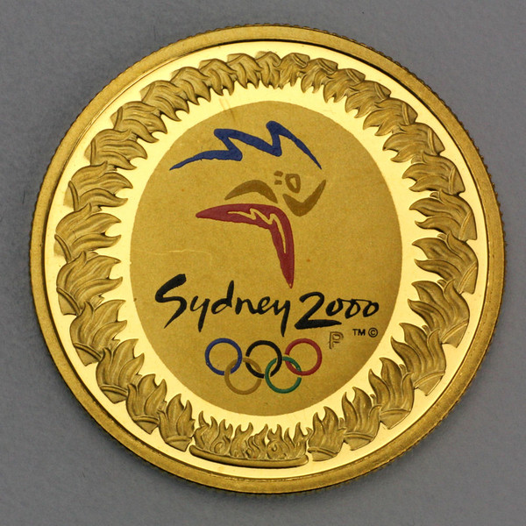
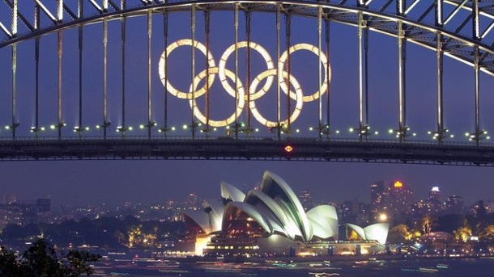
9. Die Olympischen Sommerspiele 2000 fanden vom 15. September bis zum 1. Oktober 2000 im australischen Sydney statt.
Es waren nach den Olympischen Sommerspielen 1956, die in Melbourne ausgetragen wurden, die zweiten Spiele auf dem australischen Kontinent.

